Slide 1
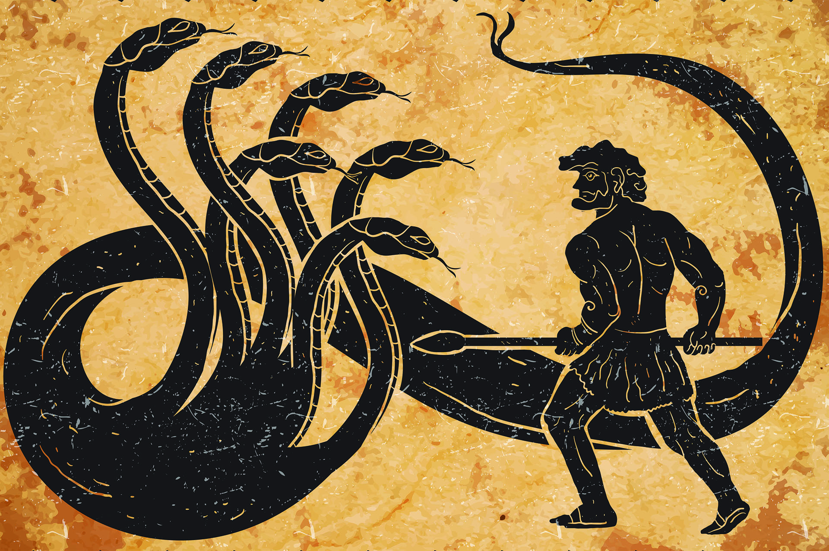
Мифы
и легенды
народов мира

Slide 2
Мифы и сказания разных народов мира на протяжении многих веков передавались из поколения в поколение, развивались, усложнялись, совершенствовались, вбирая в себя коллективный опыт человечества и отражая его представления о миропорядке, нравственности и красоте.
Слово «миф» греческого происхождения, оно означает «повествование». Мифами принято называть фантастические повествования, основанные на религиозных верованиях, в которых рассказывается о богах, сотворении мира, «начале всех вещей».
Отличительное свойство мифов, по мнению большинства исследователей, заключается в том, что они создавались и бытовали в то время, когда все рассказанное в них воспринималось как безусловная истина.
Среди ученых единого мнения относительно возникновения и сущности мифов нет. Существует множество теорий, в которых мифы истолковываются как символическое изображение природных явлений, как воспоминание об исторических событиях, как магические тексты, сопровождающие обряды.
.
Мифы и сказания разных народов ярко отражают национальные особенности, характер, быт и нравы, но главная их суть-стремление к добру и справедливости.

Slide 3
84
М 98
Мюррей, А. Кто есть Кто / А. Мюррей. - Москва : «Мир книги», 2006. - 352 с.
ISBN 5-486 00988-7
Классическая мифология, под которой обычно понимают свод мифов Древней Греции и Древнего Рима, не только одна из важнейших основ европейской культуры, но и неотъемлемая и бесценная часть культуры всего человечества.
Цель настоящей книги – дать читателю систематизированную и достаточно полную информацию об увлекательном мире греческих и римских богов и героев.

Slide 4
84
М 58
Мифы древнего мира. - Санкт-Петербург : Каравелла, 1995. - 495 с.
ISBN 5-87194-039-0
Мифология древних народов, эволюция их воззрений - тема неисчерпаемая. Ведь миф - это не просто старинная сказка, а древнейший образ мировоззрения, позволяющий человеку осмыслить себя и окружающий мир.
Миф объединяет науку, религию и искусство. Легенды и сказки настолько глубоко укоренены в общественном сознании, что их воздействие на умы продолжается даже в нашем XXI веке!

Slide 5
84
О 35
Овчинникова, А. Легенды и мифы Древнего Востока / А. Овчинникова. – Санкт-Петербург : Северо-Запад, 2006. - 463 с.
ISBN 5-2208187
В книге популярно изложены мифы и легенды, самым тесным образом переплетающиеся с историей Древнего Двуречья и Ассирии. Автор в красочной форме повествует о культурах Египта и Двуречья; рассказывает об основных вехах их исторического прошлого, о том, как ученые смогли прийти к пониманию исторической истины. Книга написана в увлекательном стиле и читается с неослабеваемым интересом от первой до последней страницы.

Slide 6
84
М 52
Мертлик, Р. Античные легенды и сказания / Р. Мертлик. - Москва : Республика, 1992. - 479 с .
ISBN 5-250-01292-2
В книге известного специалиста по античной литературе Р. Мертлика собраны самые знаменитые древнегреческие мифы, веками восхищавшие людей. Именно они лежат в основе западноевропейской культуры и до сих пор вдохновляют писателей, поэтов и художников. Знакомство с ними доставит Вам немало приятных минут.

Slide 7
84
З 49
Зелинский, Ф. Мифы трагической Эллады / Ф. Зелинский. – Минск : Вышэйшая школа, 1992. -345 с.
ISBN 5-339-00713-8
Древнегреческая мифология складывалась в течение долгого исторического периода, при этом тесно переплетаясь с религией. Она и передавалась из уст в уста, из поколение в поколение. К нам мифы дошли уже в поэзии Гесиода и Гомера, а также в произведениях греческих драматургов Греческая мифология оказала огромное влияние на развитие культуры и искусства всего мира и положила начало бесчисленному множеству религиозных представлений о человеке, героях и богах.

Slide 8
Мифы и легенды народов мира - величайшее культурное наследие человечества, интерес к которому не угасает на протяжении многих столетий. И не только потому, что они сами по себе - шедевры человеческого гения, собранные и обобщенные многими поколениями великих поэтов, писателей, мыслителей. Знание этих легенд и мифов дает ключ к пониманию поэзии Гёте и Пушкина, драматургии Шекспира и Шиллера, живописи Рубенса и Тициана, Брюллова и Боттичелли. Настоящее издание - это попытка дать возможность читателю в наиболее полном, литературном изложении ознакомиться с историей и культурой многочисленных племен и народов, населявших в древности все континенты нашей планеты.

Slide 9
84
М 68
Мифы и Легенды народов мира. - Москва : Мир книги : Литература, 2007. - 464 с.
ISBN 978-5-486-01296-9
«Миф» — это греческое слово в переводе означающее «рассказ». Мифы называют созданные людьми тысячи или сотни лет назад рассказы о богах и героях, о чудесах и превращениях.
Легенда — это поэтическое предание о каком-нибудь историческом событии. Это, эпический рассказ о происходившем в незапамятные времена;— обычно герои в полном смысле слова, часто в событиях непосредственно участвуют боги и другие сверхъестественные силы.

Slide 10
84
Ж 55
Женщины в легендах и мифах. - Москва : Крон-Пресс, 1998. - 592 с.
ISBN 5-232-00705-Х
Легендарные образы и женские божества в древних мифах и религиях народов поражают своим изобилием. Они были сотворцами всего живого на земле: людей, животных, чудовищ... Эти женщины как созидательницы правили и повелевали силами природы - плодородием земли, водами, луной, погодой, любили, спасали, карали, миловали… Они были связаны с мистериями и тайными культами, поскольку управляли жизнью, смертью и

Slide 11
84
М 68
Мифологии древнего мира. - Москва : Наука, 1977. - 456 с.
Книга представляет собой очерки мифологии различных народов древнего мира – египтян, шумеров и вавилонян, индийцев, китайцев и др. Написанные видными специалистами, эти очерки содержат подробное изложение мифологических систем и сведения о божествах и мифических героях.

Slide 12
84
М 68
Мифы и легенды Австралии. - Москва : Наука , 1976. – 61 с.
Глубоко самобытный фольклор коренного населения Австралии, мифы и легенды аборигенов Зеленого континента повествуют о жизненном укладе, духовном мире, обычаях, нравах, верованиях коренного населения страны, их богах, мифических первопредках, тотемных прародителях, действующих в том самом времени, которое все австралийские племена на разных языках и диалектах именуют «временем сновидений».

Slide 13
84
Л 37
Левкиевская, Е. Мифы русского народа. - Москва : АСТ, 2000. – 528 с.
ISBN 5-17-002811-3
Мифы русского народа изложены на основе устных преданий, собранных этнографами и фольклористами за последние полтора века. Их индивидуальность и коренное отличие от других европейских мифов заключается в свободном сочетании языческих суеверий и элементов христианства.
Книга позволяет читателю познакомиться с религиозными представлениями и мифами Древней Руси.

Slide 14
83
М 68
Мифы в искусстве старом и новом. - Москва : Современник, 1993. - 271 с.
ISBN 5-270-01755-5
Книга - уникальное явление в мировой литературе. На протяжении нескольких десятилетий ее по праву называют лучшей работой по мифологии и искусству.
"Мифы в искусстве старом и новом" - лучший путеводитель по самым известным музеям мира! Вам откроются тайны великих полотен, вы прикоснетесь к загадкам истории и познаете смысл бессмертных творений знаменитых живописцев и скульпторов.

Slide 15
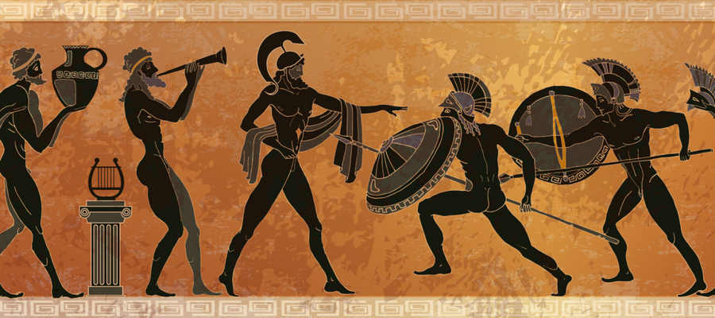
Выставку подготовила зав. сектором отдела ОБВСК Оберемченко Н. И.

